Slide 1
Бот для Slack
Подготовлено Головиным Николаем

Slide 2
Что такое Slack?
Slack — корпоративный мессенджер. Запущен в тестовом режиме в августе 2013 года, публичный релиз состоялся 12 февраля 2014. В первый день тестирования зарегистрировались 8 тысяч компаний. По данным компании на июнь 2015, Slack ежедневно используют 1,1 миллиона пользователей. Slack стал самым быстрорастущим бизнес-приложением в истории.

Slide 3
Что такое DialogFlow?
DialogFlow – это бэкэнд сервис от Google, обеспечивающий интерактив компьютера и человека. Он наиболее известен на примере Гугл Ассистента – голосового помощника от Гугл. Он работает на основе технологии NLU (Natural Language Understanding). Она преобразует естественные пользовательские запросы в управляемые данные.

Slide 4
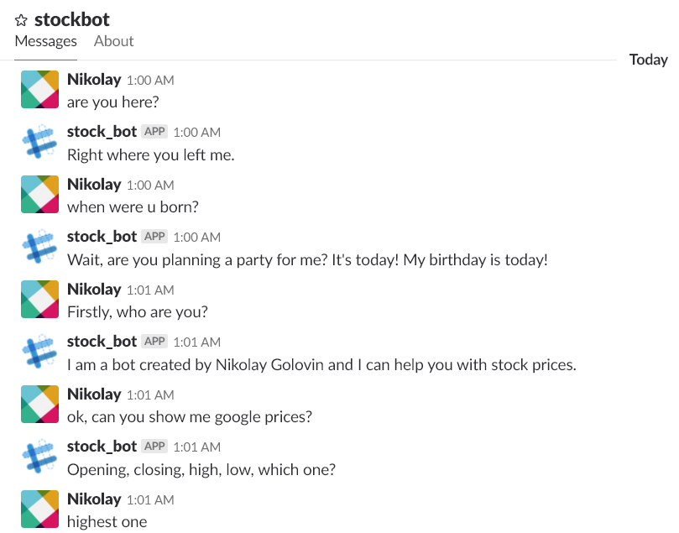
Функции бота
Главная функция данного бота – показ курса акции на бирже по запросу.

Slide 5
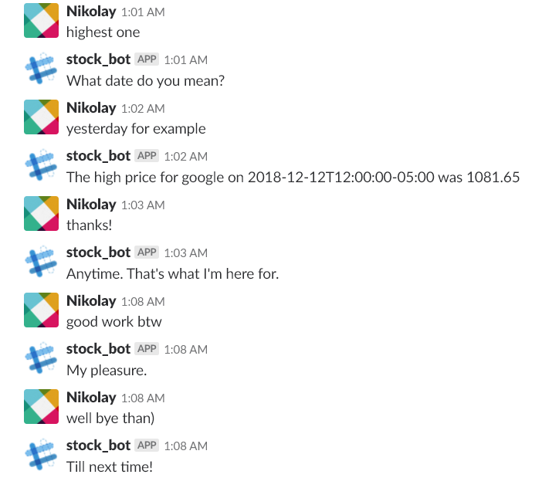
Обратите внимание на то как органичен разговор с ботом. Этот эффект достигается за счет использования машинного обучения.

Slide 6
Спасибо за внимание!

